Slide 1
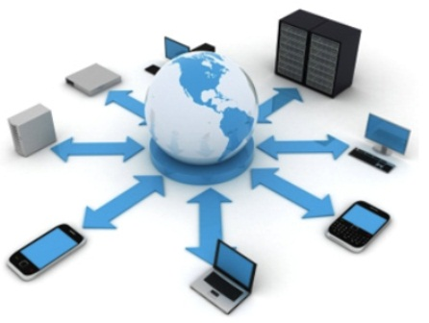
TC 3003B Implementación de redes de área amplia
Introducción a las redes y tipos de dispositivos
Tecnológico de Monterrey

Slide 2
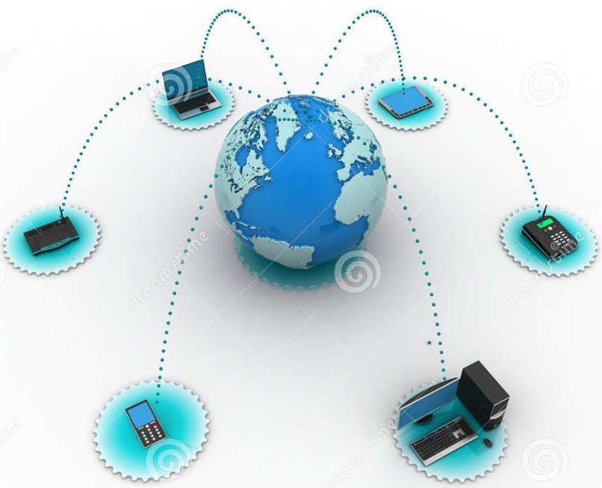
¿ Qué es una red ?
Son dos o más dispositivos de red interconectados entre sí por un medio de comunicación, con el propósito de comunicarse para compartir información o recursos.
El medio de comunicación puede ser un cable coaxial, fibra óptica, par trenzado, microondas, ondas satelitales y los dispositivos de red pueden ser computadoras personales, tablets, dispositivos inalámbricos, impresoras, etc.

Slide 3
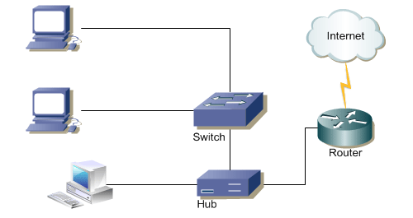
LAN
(Local Area Network o Red de Área Local)
Abarcan dispositivos y periféricos conectados dentro de un área geográfica pequeña, como una oficina, sucursal, edificio o bien una serie de edificios dentro de una misma corporación.
Son redes privadas pertenecientes a una empresa u organización.
Las LAN conectan computadoras que están relativamente cerca conectadas por un cable o un pequeño radiotransmisor.
Por lo general, la administración está a cargo de una única organización o persona.
Utilizan una alta velocidad de transmisión.
Su extensión va desde 10 metros hasta 1 kilómetro.

Slide 4
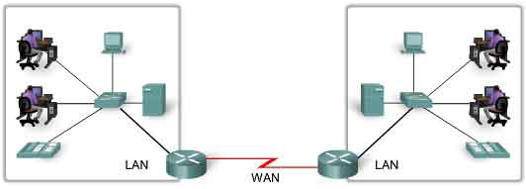
WAN
(Wide Area Network, o Red de Área Amplia)
Enlazan dos o más redes LAN en diferentes lugares geográficos: por ejemplo, entre ciudades, estados o países.
La conexión se hace por medio de microondas, enlaces dedicados digitales, como fibra óptica, o por Internet.

Slide 5
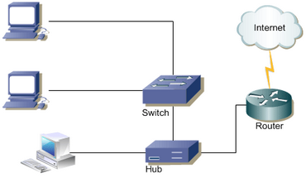
Tipos de dispositivos
Dispositivos intermediarios
Las redes se comunican gracias al hardware de comunicaciones:
Hubs
Switches
Ruteadores
Access Points

Slide 6
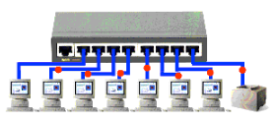
Hub
Conectan componentes de red, para lo cual envían un paquete de datos a todos los dispositivos conectados.

Slide 7
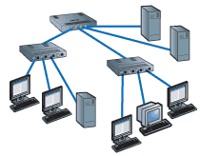
Switch
Es un aparato muy semejante al hub, pero tiene una gran diferencia: Este sí diferencia los equipos conectados a el por su “MAC address”.
Los datos enviados por una computadora llegan solamente a la computadora a la que se ha enviado, creando una especie de canal de comunicación exclusiva entre el origen y el destino.

Slide 8
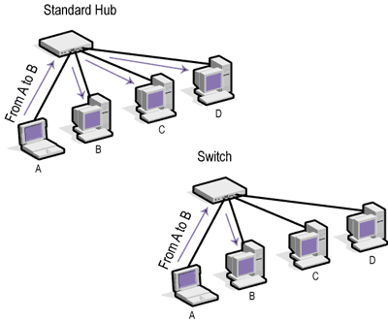
Hub vs Switch

Slide 9
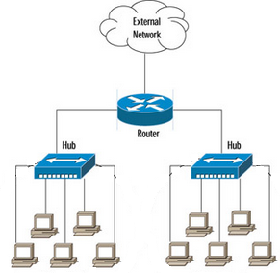
Ruteador
Un router es un tipo especializado de computadora utilizado para dirigir el tráfico a través de Internet.
Su función principal consiste en enviar paquetes de datos de una red a otra, es decir, interconectar subredes.

Slide 10
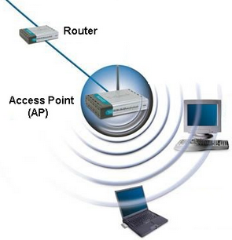
Access Point
Access Point (Punto de acceso inalámbrico (WAP-Wireless Access Point) o AP-Access Point)
Son dispositivos que permiten la conexión inalámbrica de un dispositivo móvil de cómputo (computadora, tablet, smartphone) con una red.
Internet
Normalmente, puede conectarse a una red cableada, y puede transmitir datos entre los dispositivos conectados a la red cableada y los dispositivos inalámbricos.

Slide 11
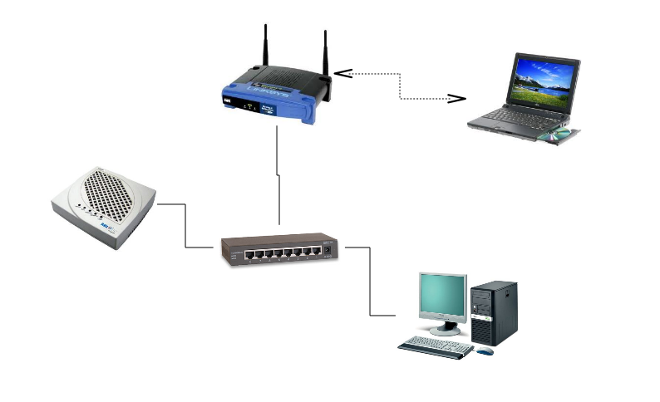
Router vs Access point
Un access point interconecta dispositivos de comunicación inalámbrica para formar una red inalámbrica. Reciben la información, la almacenan la trasmiten entre la red inalámbrica y la red cableada.
Un router conecta varias redes, por lo que permite la conexión a Internet.

Slide 12
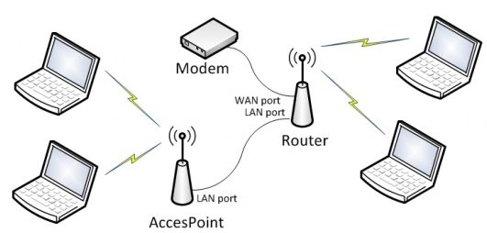
Router inalámbrico vs Access point
Un Access Point conecta a clientes inalámbricos a una red cableada. Tiene un conector RJ-45 en el que se conecta "la red cableada" y los clientes (laptops, pdas, pcs, etc) se conectan a la red por medio del access point.
Un Router inalámbrico es un dispositivo que salió de la mezcla de un Access Point y un Switch, diseñado para compartir una conexión hacia Internet. Tiene conectores RJ-45 para la "LAN", 1 conector RJ-45 para "el enlace a Internet" o red WAN e incluye antenas para permitir la conexión de clientes inalámbricos.
Un ruteador puede transferir datos de forma inalámbrica o por cable. Un ruteador puede ser un access Point, pero un access Point no puede ser un ruteador.

